Slide 1
第6章磁敏式传感器
6.1 磁电感应式传感器
6.2 霍尔式传感器
6.3 认识其他磁敏元件

Slide 2
知识单元与知识点 | 电磁感应、霍尔效应的基本概念； 磁电感应式传感器的工作原理、分类（恒磁通式：动圈式和动铁式结构，变磁通式：开磁路和闭磁路结构）、基本特性、测量电路与应用； 霍尔式传感器的工作原理、测量电路与应用； 霍尔元件的基本结构、基本特性、误差及其补偿。
能力点 | 深入理解电磁感应、霍尔效应的基本概念； 理解磁电感应式传感器的工作原理、分类、基本特性、测量电路； 理解霍尔式传感器的工作原理； 了解霍尔元件的基本结构、基本特性、误差及其补偿； 了解磁电感应式传感器、霍尔式传感器的应用。
重难点 | 重点：电磁感应、霍尔效应的基本概念，磁敏式传感器工作原理、分类、测量电路，霍尔式传感器的工作原理。 难点：磁敏式传感器的基本特性。
学习要求 | 熟练掌握电磁感应、霍尔效应的基本概念； 掌握磁电感应式传感器的工作原理、分类、基本特性、测量电路； 掌握霍尔式传感器的工作原理； 了解霍尔元件的基本结构、基本特性、误差及其补偿； 了解磁电感应式传感器、霍尔式传感器的应用。

Slide 3
6.1 磁电感应式传感器
磁电感应式传感器又称感应式或电动式传感器， 是利用电磁感应原理将被测量（如振动、位移、转速等）转换成电信号的一种传感器。
它不需要辅助电源， 就能把被测对象的机械量转换成易于测量的电信号，是一种有源传感器。
特点：电路简单、性能稳定、输出功率大、输出阻抗小，具有一定的工作带宽（10～1000 Hz），被广泛用于转速、振动、位移、扭矩等测量中。

Slide 4
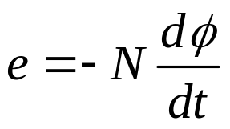


6.1.1工作原理
电磁感应定律（法拉第，1831）：当导体在稳定均匀的磁场中，沿着垂直于磁场方向作切割磁力线运动时，导体内将产生感应电势：
如果导体的运动方向与磁场方向成θ角呢？
线位移：
角位移：

Slide 5
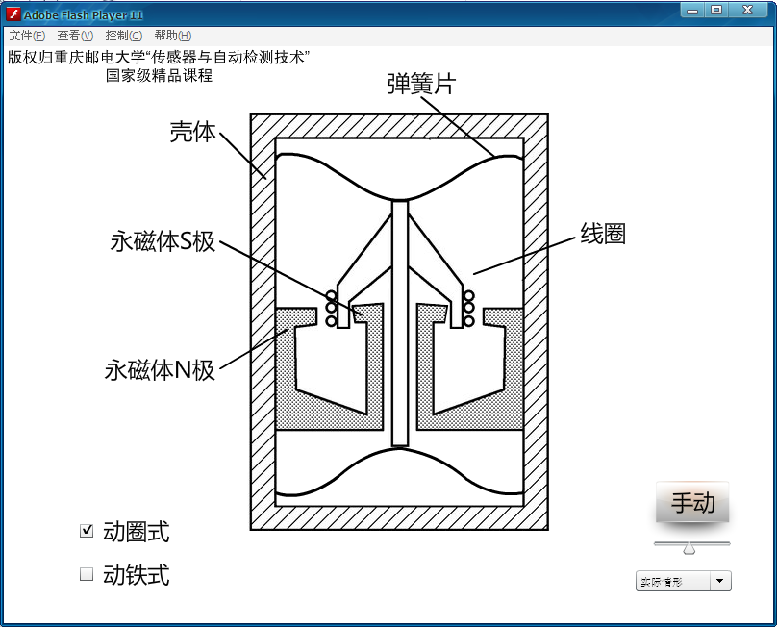
恒磁通式传感器
磁路系统产生恒定的直流磁场，磁路中的工作气隙固定不变，因此气隙中磁通是恒定不变的。
根据运动部件的不同，分为动圈式和动铁式。
适用于线位移情形。
动圈式和动铁式的工作原理是完全相同的。

Slide 6
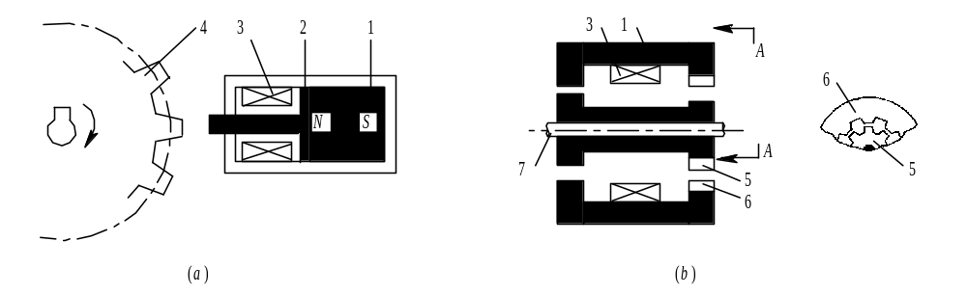
变磁通式磁电传感器（用于角速度测量）
变磁通式磁电传感器结构图
(a) 开磁路； (b) 闭磁路

Slide 7
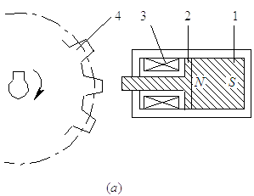
图（a）为开磁路变磁通式：线圈、磁铁静止不动， 测量齿轮安装在被测旋转体上，随被测体一起转动。每转动一个齿， 齿的凹凸引起磁路磁阻变化一次，磁通也就变化一次， 线圈中产生感应电势，其变化频率等于被测转速与测量齿轮上齿数的乘积。
特点：这种传感器结构简单，但输出信号较小，且因高速轴上加装齿轮较危险而不宜测量高转速。

Slide 8
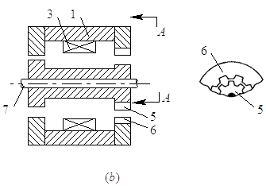
图 (b)为闭磁路变磁通式传感器，它由装在转轴上的内齿轮和外齿轮、永久磁铁和感应线圈组成，内外齿轮齿数相同。 当转轴连接到被测转轴上时，外齿轮不动，内齿轮随被测轴而转动，内、外齿轮的相对转动使气隙磁阻产生周期性变化，从而引起磁路中磁通的变化，使线圈内产生周期性变化的感应电动势。显然，感应电势的频率与被测转速成正比。

Slide 9
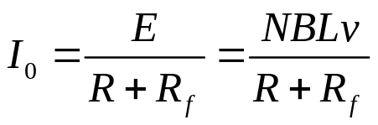
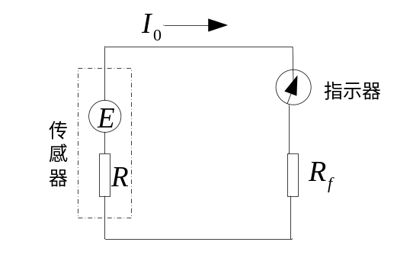
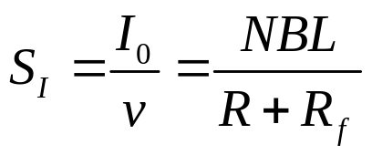
6.1.2 磁电感应式传感器基本特性
当测量电路接入磁电传感器电路时，磁电传感器的输出电流I_{o}为：
式中： R_{f}——测量电路输入电阻； 
R——线圈等效电阻。
传感器的电流灵敏度为

Slide 10
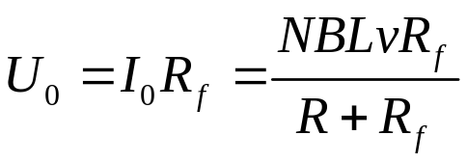
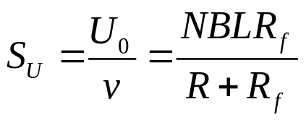
而传感器的输出电压和电压灵敏度分别为 ：
B值大，灵敏度也大，因此要选用B值大的永磁材料；线圈的平均长度大也有助于提高灵敏度，但这是有条件的，要考虑两种情况：
（1）线圈电阻与指示器电阻匹配问题
因传感器相当于一个电压源，为使指示器从传感器获得最大功率，必须使线圈的电阻等于指示器的电阻。
（2）线圈的发热问题
传感器线圈产生感应电动势，接上负载后，线圈中有电流流过而发热。

Slide 11
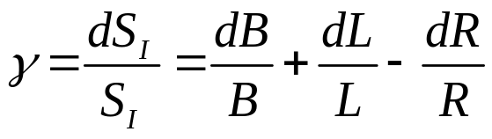
测量误差
当传感器的工作温度发生变化或受到外界磁场干扰、受到机械振动或冲击时，其灵敏度将发生变化，从而产生测量误差，其相对误差为：
即其测量误差来源于B、L、R三个方面

Slide 12
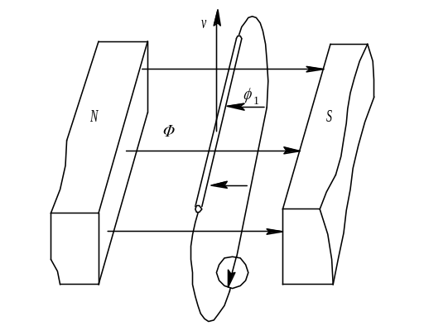
非线性误差 （B的影响）
主要原因：当磁电式传感器在进行测量时，传感器线圈会有电流流过，这时线圈会产生一定的交变磁通，此交变磁通会叠加在永久磁铁产生的传感器工作磁通上，导致气隙磁通变化。
这种影响分为两种情况:附加电场与工作电场方向相同（灵敏度增大），或反之。

Slide 13
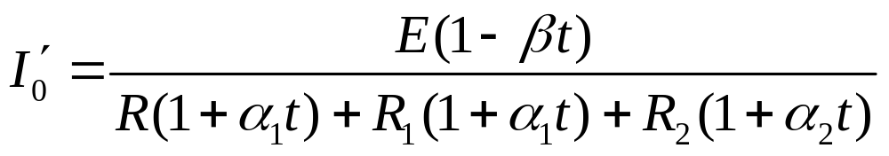
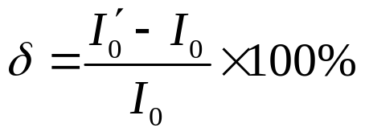
温度误差 （L和R的影响）
式中：R₁－指示器线圈电阻；R₂－指示器附加电阻
温度误差补偿办法：在结构允许的情况下，在传感器的磁铁下设置
热磁分路，进行温度补偿。

Slide 14
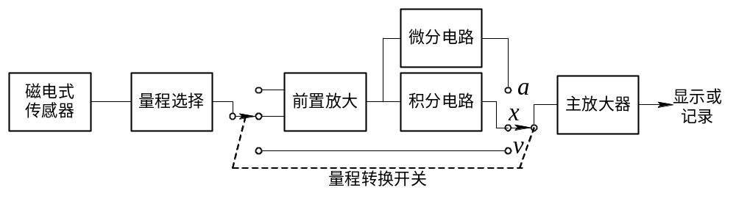
6.1.2 测量电路

Slide 15
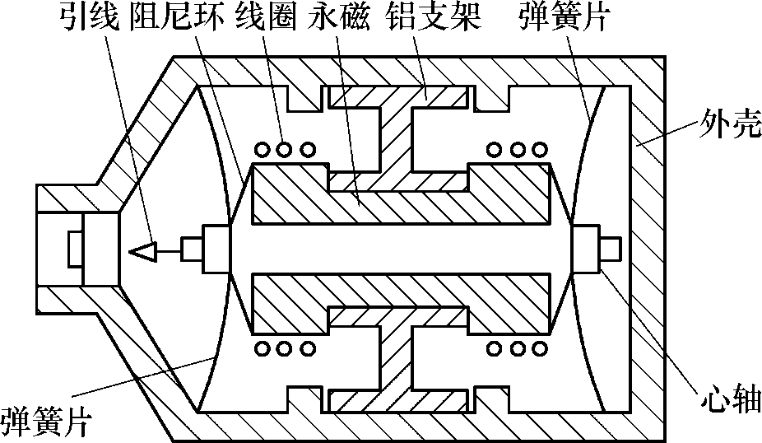
6.1.3 磁电感应式传感器的应用
磁电感应式振动速度传感器

Slide 16
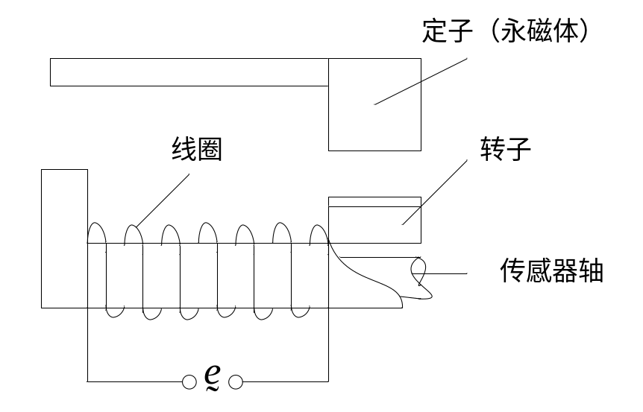
磁电感应式扭矩传感器

Slide 17
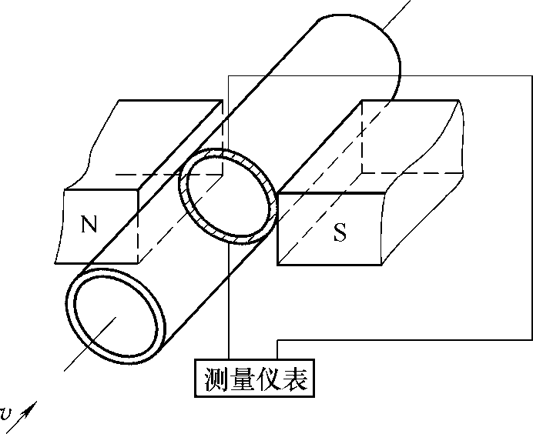
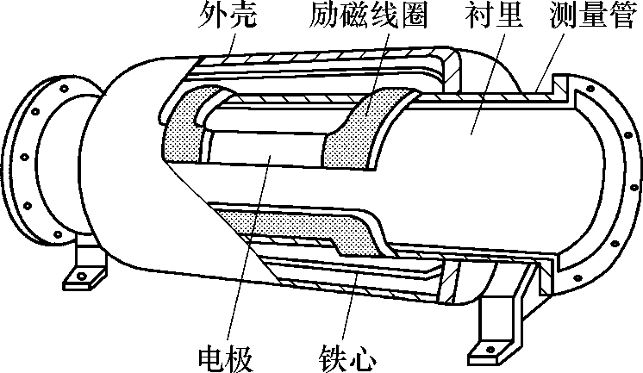
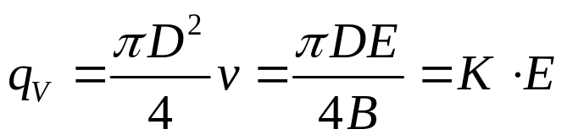

电磁流量计
测量导电液体的体积流量

Slide 18
6.2 霍尔式传感器
当载流导体或半导体处于与电流相垂直的磁场中时，在其两端将产生电位差，这一现象被称为霍尔效应。
霍尔效应产生的电动势被称为霍尔电势。
霍尔效应的产生是由于运动电荷受磁场中洛伦兹力作用的结果。

Slide 19
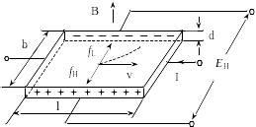
磁敏式传感器
1.工作原理（右手定则）

Slide 20
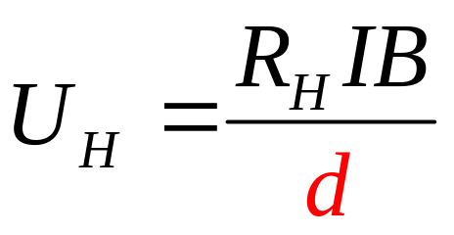
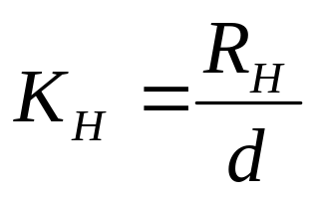

磁敏式传感器
此时，每个电子受洛伦兹力f_{L}的作用，f_{L}的大小为：
f_{L}=eBv
式中 e—— 电子电荷；
v—— 电子运动平均速度；
B——磁场的磁感应强度。
洛伦兹力f_{L}与电场力f_{H}平衡时：
U_{H} 霍尔电势
I 控制电流强度
B 磁感应强度
d 霍尔片的厚度
R_{H}霍尔常数
K_{H}霍尔片的灵敏度
为了提高灵敏度，霍耳元件常制成薄片形状。

Slide 21
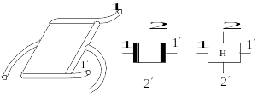
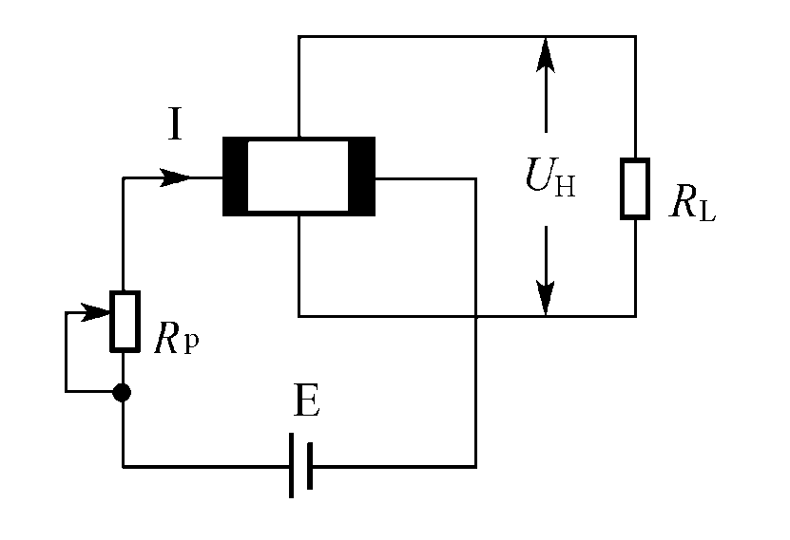
磁敏式传感器
2) 霍耳元件及检测电路
霍耳元件的结构很简单，它是由霍耳片、四根引线和壳体组成的，如(a)所示。霍耳片是一块矩形半导体单晶薄片，引出四根引线：1、1′两根引线加激励电压或电流，称为激励电极(或控制电极)；2、2′引线为霍耳输出引线，称为霍耳电极。霍耳元件的壳体是用非导磁金属、陶瓷或环氧树脂封装的。
(a) 外形结构示意图 (b) 图形符号 （C）霍耳元件的基本检测电路

Slide 22

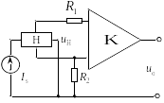
磁敏式传感器
通常，霍耳电势的转换效率比较低，为了获得更大的霍耳电势输出，可以将若干个霍耳元件串联起来使用。而在霍耳元件输出信号不够大的情况下，可以采用运算放大器对霍耳电势进行放大。当然，最好还是采用集成霍耳传感器。
霍耳元件的串联 霍耳电势的放大

Slide 23
磁敏式传感器
2. 霍耳元件的主要特性参数
1) 额定激励电流
使霍耳元件温升10℃时所施加的激励电流称为额定激励电流。以元件允许最大温升为限制所对应的激励电流称为最大允许激励电流。
2) 灵敏度K_{H}
霍耳元件在单位磁感应强度和单位激励电流作用下的空载霍耳电势值，称为霍耳元件的灵敏度。
3) 输入电阻和输出电阻
霍耳元件激励电极间的电阻值称为输入电阻。霍耳电极输出电势对电路外部来说相当于一个电压源，其电源内阻即为输出电阻。以上电阻值是在磁感应强度为零，且环境温度在20℃±5℃时所确定的。

Slide 24
磁敏式传感器
4) 不等位电势和不等位电阻
当磁感应强度为零，霍耳元件的激励电流为额定值时，则其输出的霍耳电势应该为零，但实际不为零，用直流电位差计可以测得空载霍耳电势，这时测得的空载霍耳电势称为不等位电势。
产生不等位电势的主要原因有：① 霍耳电极安装位置不对称或不在同一等电位面上；② 半导体材料不均匀造成了电阻率不均匀或是几何尺寸不均匀；③ 激励电极接触不良造成激励电流不均匀分布等。

Slide 25
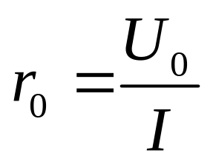
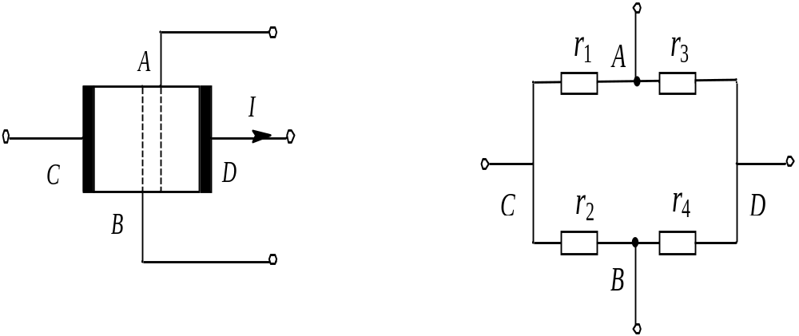
磁敏式传感器
不等位电势也可用不等位电阻(零位电阻)表示，即：
式中 U₀——不等位电势；
r₀——不等位电阻；
I——激励电流。
不等位电势示意图 霍耳元件的等效电路
可以看出，不等位电势就是激励电流流经不等位电阻r₀所产生的电压

Slide 26
磁敏式传感器
5) 寄生直流电势
在外加磁场为零、霍耳元件用交流激励时，霍耳电极输出除了交流不等位电势外，还有一直流电势，称为寄生直流电势。
产生寄生直流电势的原因有：① 激励电极与霍耳电极接触不良，形成非欧姆接触，造成整流效果；② 两个霍耳电极大小不对称，则两个电极点的热容不同，散热状态不同而形成极间温差电势。
寄生直流电势一般在1mV以下，它是影响霍耳片温漂的原因之一。
6) 霍耳电势温度系数
在一定磁感应强度和激励电流下，温度每变化1℃时，霍耳电势变化的百分率称为霍耳电势温度系数。它同时也是霍耳系数的温度系数。它与霍耳元件的材料有关，一般约为0.1％/℃左右。

Slide 27
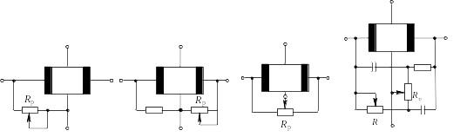
磁敏式传感器
3. 测量误差及补偿措施
1) 不等位电势的补偿
不等位电势与霍耳电势具有相同的数量级，有时甚至超过霍耳电势，而实用中要消除不等位电势是极其困难的，因而必须采用补偿的方法。分析不等位电势时，可以把霍耳元件等效为一个电桥，用分析电桥平衡来补偿不等位电势。
图(a)、(b)为常见的补偿电路，图(b)、(c)相当于在等效电桥的两个桥臂上同时并联电阻，图(d)用于交流供电的情况。

Slide 28
磁敏式传感器
2) 温度补偿
霍耳元件是采用半导体材料制成的，因此它们的许多参数都具有较大的温度系数。当温度变化时，霍耳元件的载流子浓度、迁移率、电阻率及霍耳系数都将发生变化，从而使霍耳元件产生温度误差。
为了减小霍耳元件的温度误差，除选用温度系数小的元件或采用恒温措施外，由U_{H}=K_{H}IB可看出：采用恒流源供电是个有效措施，可以使霍耳电势稳定。但也只能是减小由于输入电阻随温度变化所引起的激励电流I的变化的影响。
霍耳元件的灵敏度K_{H}也是温度的函数，它随温度变化将引起霍耳电势的变化。霍耳元件的灵敏度系数与温度的关系可写成：
K_{H}=K_{H0}(1+a△T)
式中 K_{H0}——温度为T₀时的K_{H}值；
ΔT=T-T₀——温度变化量；
a——霍耳电势温度系数。
大多数霍耳元件的温度系数a是正值，它们的霍耳电势随温度升高而增加aΔT倍

Slide 29
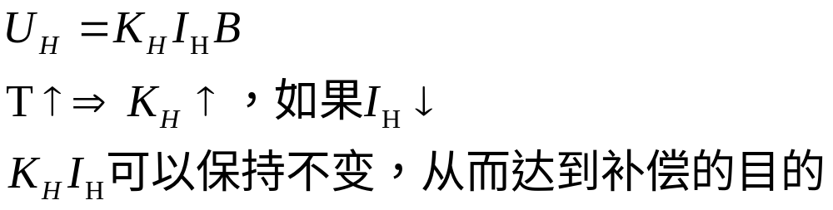

磁敏式传感器
右图就是按此思路设计的一个既简单，补偿效果又较好的补偿电路。
电路中Is为恒流源，分流电阻Rp与霍耳元件的激励电极相并联。当霍耳元件的输入电阻随温度升高而增加时，旁路分流电阻Rp自动地增大分流，减小了霍耳元件的激励电流I_{H}，从而达到补偿的目的。

Slide 30
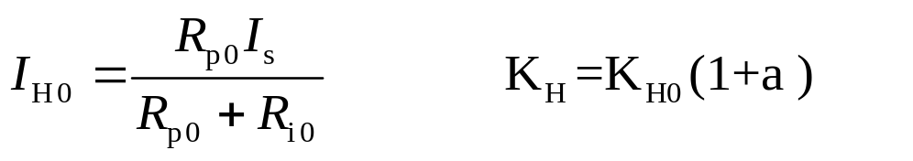
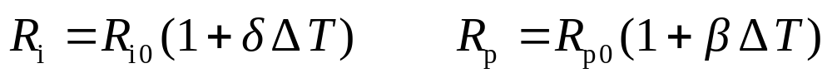
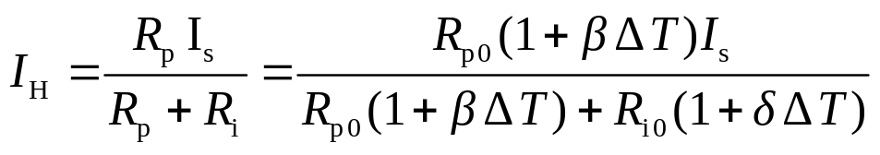
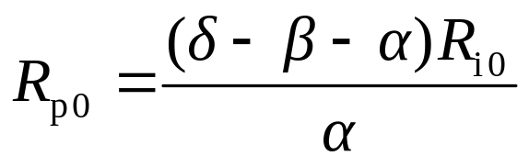
磁敏式传感器
设初始温度为T₀，霍耳元件输入电阻为R_{i0}，灵敏度为K_{H0}，分流电阻为R_{p0}，则
当温度升至T时，电路中各参数变为:
式中 δ—霍耳元件输入电阻温度系数；β—分流电阻温度系数。
则：
完全补偿条件：K_{H0}I_{H0}=K_{H}I_{H}
选择R_{P}，即可补偿温度影响

Slide 31
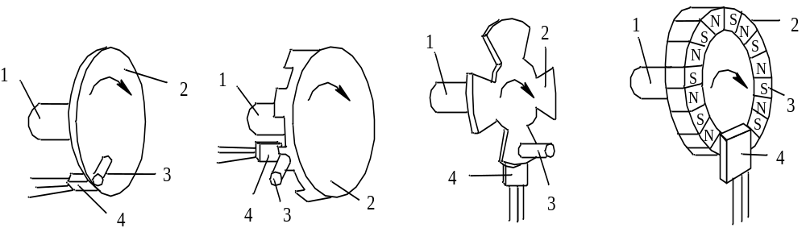
磁敏式传感器
4. 霍耳传感器的应用
（1）霍耳传感器测量转速
霍尔效应测速模型（动画）

Slide 32
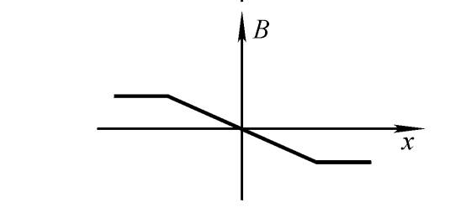
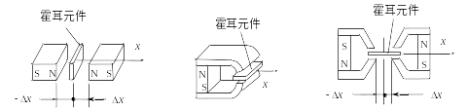
磁敏式传感器
（2）霍耳传感器测量位移
(a) 磁场强度相同的传感器 (b) 简单的位移传感器 (c) 结构相同的位移传感器

Slide 33
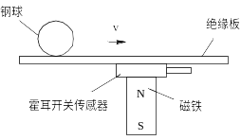
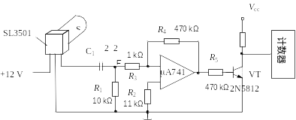
磁敏式传感器
3) 霍耳计数装置
当钢球通过霍耳开关传感器时，传感器可输出峰值20mV的脉冲电压，该电压经运算放大器(μA741)放大后，驱动半导体三极管VT(2N5812)工作，V输出端便可接计数器进行计数，并由显示器显示检测数值。
(a) 工作示意图
(b) 电路图
图4.70 霍耳计数装置

Slide 34
转速的测量
霍尔传感器测量转速

Slide 35
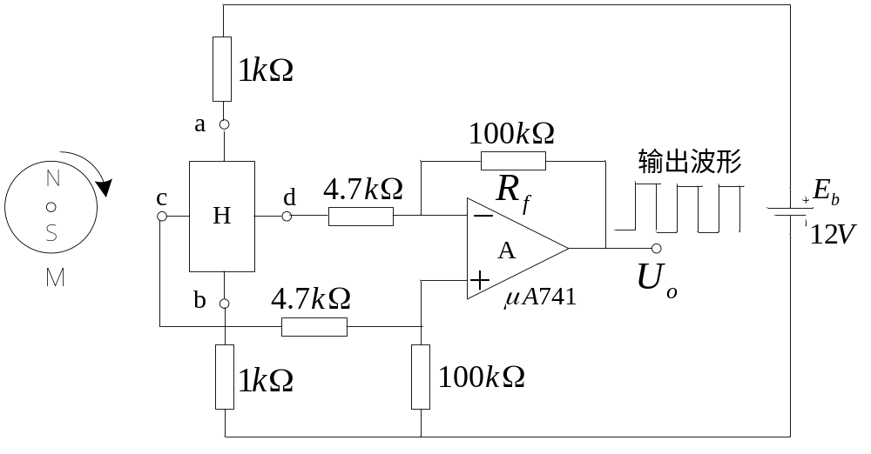
采用霍尔元件的转速测量电路：磁转子M旋转带动磁极旋转，霍尔元件H感受到磁场强度发生变化，产生的霍尔电势经差动运算放大器A放大后输出矩形波，输出信号可反映转子的转速。

Slide 36
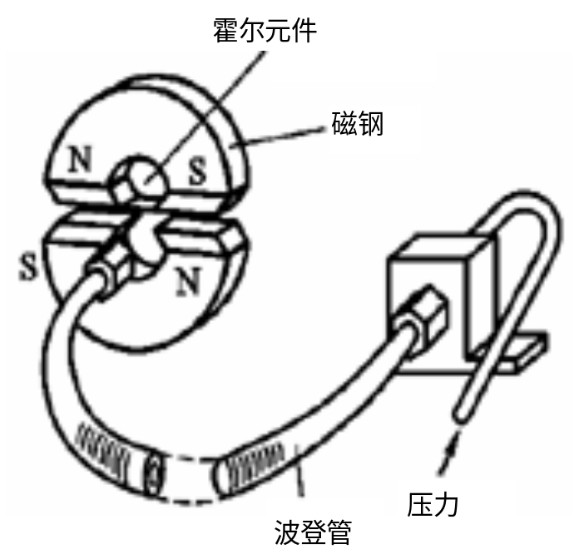
压力的测量

Slide 37
6.3 认识其他磁敏元件
磁敏电阻
磁敏二极管
磁敏三极管

Slide 38
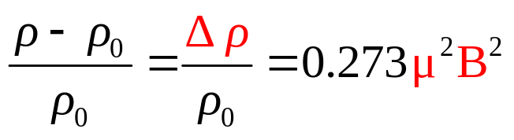
6.3.1 磁敏电阻
磁敏电阻是一种电阻随磁场变化而变化的磁敏元件，也称MR元件。其工作原理是基于磁阻效应。
1. 磁阻效应
置于磁场中的载流金属导体或半导体材料，其电阻值随磁场变化的现象，称为磁致电阻变化效应，简称为磁阻效应。
在磁场中，电流的流动路径会因磁场的作用而加长，使得材料的电阻率增加。当温度恒定时，磁阻效应与磁场强度、载流子的迁移率和几何形状之间的关系可表示为：
可以看出，在磁场一定时，载流子的迁移率越高，其磁阻效应越明显。当材料中仅存在一种载流子时磁阻效应几乎可以忽略，此时霍耳效应更为强烈。若在电子和空穴都存在的材料如锑化铟(InSb)中，则磁阻效应很强。所以磁敏电阻通常选用锑化铟(InSb)、砷化铟(InAs)、锑化镍(NiSb)等半导体材料。

Slide 39
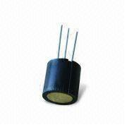
6.3.1 磁敏电阻
2. 磁阻元件的主要特性
1) 灵敏度特性
磁阻元件的灵敏度特性是用在一定磁场强度下的电阻变化率来表示的，即磁场－电阻特性的斜率，常用K表示。在计算时常用磁场强度为0.3T(或1T)时的磁阻元件电阻值R_{B}与零磁场时的磁阻元件电阻值R₀的比值求得，即：
K＝R_{B}/R₀
这种情况下，一般磁阻元件的灵敏度大于2.7。通常情况下，磁阻元件的灵敏度是非线性的，并且受温度影响较大，所以使用时应该根据灵敏度特性进行温度补偿。
磁敏电阻，三个引脚，其中一个无用，便于安装和固定

Slide 40
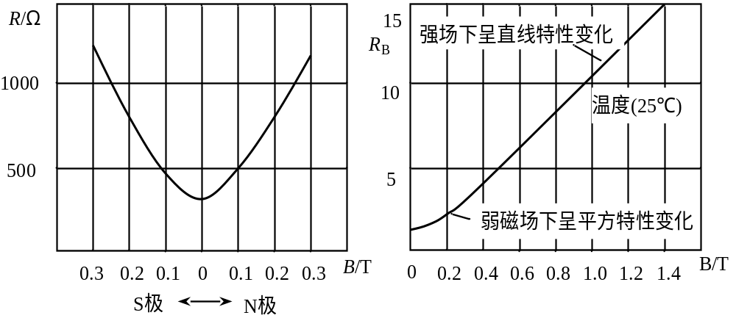
2) 磁场-电阻特性
材料不同，磁敏电阻的阻值相对变化率通常也不相同，磁敏电阻的阻值相对变化率通常与磁场的极性无关，它只随磁场强度的增加而增加。如图所示，在B<0.3T时，电阻变化率与磁感应强度B呈平方关系，而当B>0.3T时则呈线性关系。
(a) S、N级之间电阻特性 (b) 电阻变化率特性

Slide 41
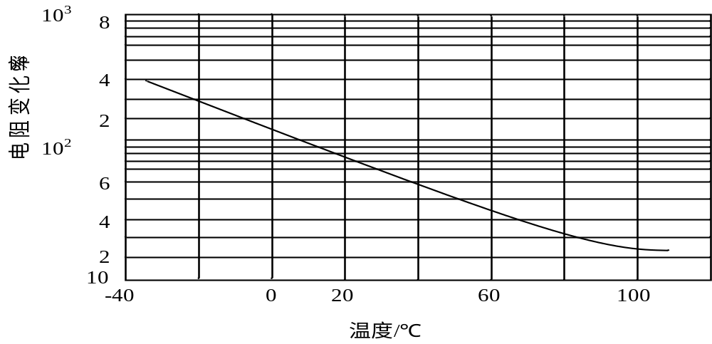
6.3.1 磁敏电阻
3) 电阻-温度特性
由于磁敏电阻是由半导体材料制成的，因此它受温度影响很大。图所示的是一般半导体磁阻元件的电阻-温度特性曲线。从图中可以看出，半导体磁阻元件的温度特性不好。图中的电阻值在35℃的变化范围内减小了1/2。因此在应用时，一般都要采取温度补偿措施。

Slide 42
6.3.1 磁敏电阻
3. 磁敏电阻的应用
磁敏电阻可以用来作为电流传感器、磁敏接近开关、角速度/角位移传感器、磁场传感器等。可用于开关电源、UPS、变频器、伺服电机驱动器、家庭网络智能化管理、电度表、电子仪器仪表、工业自动化、智能机器人、电梯、智能住宅、机床、工业设备、断路器、防爆电机保护器、家用电器、电子产品、电力自动化、医疗设备、机床、远程抄表、仪器、自动测量、地磁场的测量、探矿等。

Slide 43
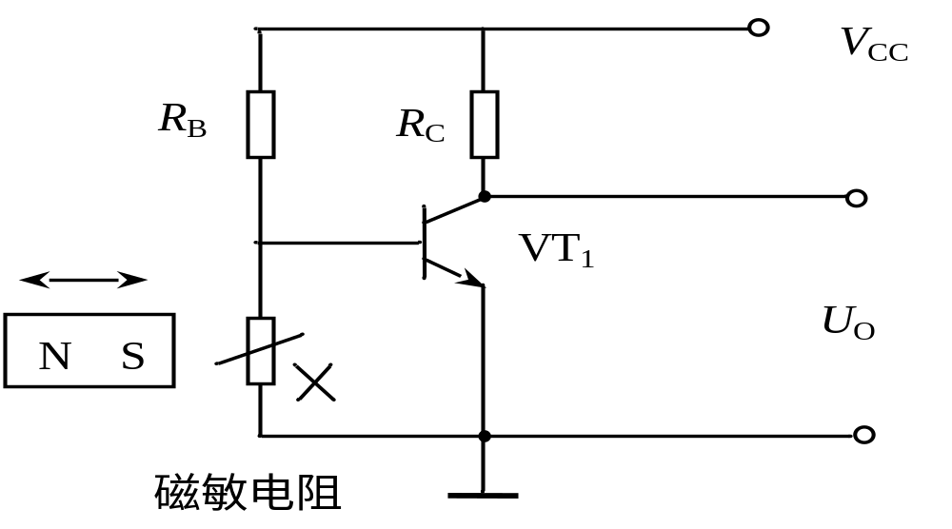
6.3.1 磁敏电阻
磁敏电阻组成的无触点开关电路
下图所示的是用磁敏电阻组成的无触点开关电路。当永久磁铁接近磁敏电阻时会使磁敏电阻的阻值增大，根据需要将信号进行放大或直接驱动晶体管，即可实现无触点开关功能或实现计数功能。
接近开关：当磁场接近磁敏电阻，电阻增加，VT₁门极电压增加， VT₁ 导通。

Slide 44
6.3.2 磁敏二极管和磁敏三极管
磁敏二极管、三极管是继霍耳元件和磁敏电阻之后迅速发展起来的新型磁电转换器件。它们具有输出信号大、磁灵敏度高(磁灵敏度比霍耳元件高数百倍甚至数千倍)、工作电流小、体积小、电路简单、能识别磁场的极性等特点，因而在磁场、转速、探伤等检测与控制等方面得到普遍应用。

Slide 45
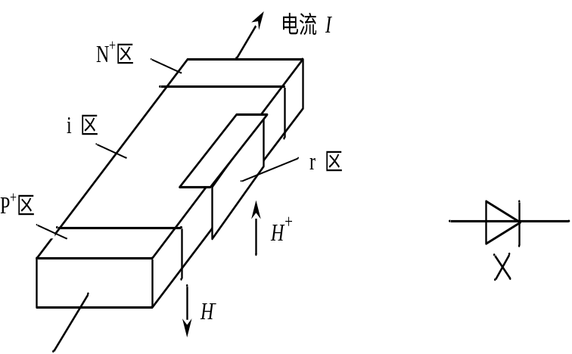
6.3.2 磁敏二极管和磁敏三极管
1. 磁敏二极管
1) 磁敏二极管的结构
磁敏二极管有硅磁敏二极管和锗磁敏二极管两种。
磁敏二极管的结构是平面P+-i-N+型结构的二极管。
PN结的基区（i区）很长，大于载流子的扩散长度。R区为高复合区，载流子在此全部复合。
磁敏二极管与普通二极管的区别是：普通二极管PN结的基区很短，以避免载流子在基区里复合，磁敏二极管的PN结却有很长的基区，大于载流子的扩散长度，但基区是由接近本征半导体的高阻材料构成的。一般锗磁敏二极管用=40Ω•cm左右的P型或N型单晶做基区(锗本征半导体的=50Ω•cm)，在它的两端有P型和N型锗，并引出电极。
(a) 结构 (b) 电路符号

Slide 46
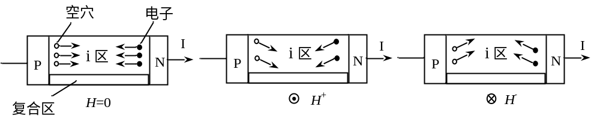
6.3.2 磁敏二极管和磁敏三极管
2) 磁敏二极管的工作原理
(a) 无外加磁场 (b) 外加正向磁场 (c) 外加反向磁场
电阻增加 电阻减小
利用磁敏二极管随磁场强度变化而变化的关系，可以实现磁电转换。并且由于磁敏二极管在正、负向磁场作用下输出信号增量的方向不同，因此利用磁敏二极管可以判别磁场的方向。

Slide 47
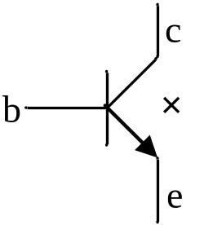
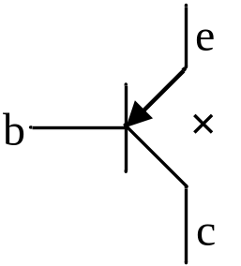

6.3.2 磁敏二极管和磁敏三极管
2. 磁敏三极管
1) 磁敏三极管的结构与工作原理
NPN型磁敏三极管是在弱P型或弱N型本征半导体上，用合金法或扩散法形成发射极、基极和集电极的半导体元件，如图所示。
磁敏三极管的特点是基区较长，基区结构类似于磁敏二极管，也有高复合率的r区和本征区i区，在长基区的侧面制成一个复合速率很高的高复合区r。长基区分为运输基区和复合基区两部分。
（a）NPN型锗磁敏三极管
（b）PNP型硅磁敏三极管

Slide 48

6.3.2 磁敏二极管和磁敏三极管
从上述分析可以看出，磁敏三极管与磁敏二极管的工作原理完全相同。只是因为i区较长，当没有外磁场作用时，在横向电场作用下，发射极电流大部分形成基极电流，小部分形成集电极电流。在正向或负向磁场作用下，会引起集电极电流的减少或增加。因此可以用磁场方向控制集电极电流的增加或减少，用磁场的强弱控制集电极电流的变化量。

Slide 49
6.3.2 磁敏二极管和磁敏三极管
3. 磁敏二极管和磁敏三极管的应用
由于磁敏管有较高的磁灵敏度，体积和功耗都很小，且能识别磁极性等优点，是一种新型半导体磁敏元件，它有着广泛的应用前景。
利用磁敏管可以做成磁场探测仪器，如高斯计、漏磁测量仪、地磁测量仪等。用磁敏管做成的磁场探测仪，可测量10⁻⁷T左右的弱磁场。
根据通电导线周围具有磁场，而磁场的强弱又取决于通电导线中电流大小的原理，因而可利用磁敏管采用非接触方法来测量导线中电流。而用这种装置来检测磁场还可确定导线中电流值大小，既安全又省电，因此是一种备受欢迎的电流表。
此外，利用磁敏管还可制成转速传感器(能测高达每分钟数万转的转速)，无触点电位器和漏磁探伤仪等。

Slide 50
练习题：单项选择题
1、制造霍尔元件的半导体材料中，目前用的较多的是锗、锑化铟、砷化铟，其原因是这些（ ）。
A．半导体材料的霍尔常数比金属的大
B．半导体中电子迁移率比空穴高
C．半导体材料的电子迁移率比较大
D．N型半导体材料较适宜制造灵敏度较高的霍尔元件
2、磁电式传感器测量电路中引入积分电路是为了测量（ ）。
A．位移 B．速度
C．加速度 D．光强
3、磁电式传感器测量电路中引入微分电路是为了测量（ ）
A．位移 B．速度
C．加速度 D．光强
4、霍尔电势与（ ）成反比
A．激励电流 B．磁感应强度
C．霍尔器件宽度 D．霍尔器件长度
5、霍尔元件不等位电势产生的主要原因不包括（ ）
A．霍尔电极安装位置不对称或不在同一等电位上
B．半导体材料不均匀造成电阻率不均匀或几何尺寸不均匀
C．周围环境温度变化
D．激励电极接触不良造成激励电流不均匀分配
1.D2.A3.C4.D5.C

Slide 51
练习题：填空题
1、通过 将被测量转换为电信号的传感器称为磁敏式传感器。
2、磁电作用主要分为 和 两种情况。
3、磁电感应式传感器是利用导体和磁场发生相对运动而在导体两端输出 的原理进行工作的。
4、磁电感应式传感器是以 原理为基础的。
5、当载流导体或半导体处于与电流相垂直的磁场中时，在其两端将产生电位差，这一现象被称为 。
6、霍尔效应的产生是由于运动电荷受 作用的结果。
7、霍尔元件的灵敏度与 和 有关。
题号 | 答案
1 | 磁电作用
2 | 电磁感应；霍尔效应
3 | 感应电动势
4 | 电磁感应
5 | 霍尔效应
6 | 磁场中洛伦兹力
7 | 元件的厚度；载流子的浓度

Slide 52
练习题：填空题
8、霍尔元件的零位误差主要包括 和 。
9、磁电式传感器是半导体传感器，是基于 的一类传感器。
10、磁电式传感器是利用 原理将运动速度转换成 信号输出。
11、磁电式传感器有温度误差，通常用 分路进行补偿。
12、霍尔效应是导体中的载流子在磁场中受 作用发生 的结果。
13、磁电式传感器是利用 而在 产生感应电势的原理进行工作的。
14、霍尔传感器的灵敏度与霍尔系数成正比而与 成反比。
题号 | 答案
8 | 不等位电势；寄生直流电动势
9 | 电磁感应
10 | 电磁感应；电
11 | 热磁
12 | 洛伦兹力；运动
13 | 导体和磁场发生相对运动；导体两端
14 | 霍尔片厚度

Slide 53
练习题：简答题
1.霍尔元件能够测量哪些物理参数？
答：霍尔元件可测量磁场、电流、位移、压力、振动、转速等。
2.霍尔元件的不等位电势的概念是什么？
答：霍尔组件的不等位电势是霍尔组件在额定控制电流作用下，在无外加磁场时，两输出电极之间的空载电势，可用输出的电压表示。
3.使用霍尔元件时温度补偿的方法有哪几种？
答：温度补偿方法：分流电阻法：适用于恒流源供给控制电流的情况。电桥补偿法
知识点：磁电式传感器的工作原理
4.简述霍尔效应及构成以及霍尔传感器可能的应用场合。
答：一块长为l、宽为d的半导体薄片置于磁感应强度为磁场（磁场方向垂直于薄片）中，当有电流I流过时，在垂直于电流和磁场的方向上将产生电动势Uh。这种现象称为霍尔效应。霍尔组件多用N型半导体材料，且比较薄。霍尔式传感器转换效率较低，受温度影响大，但其结构简单、体积小、坚固、频率响应宽、动态范围（输出电势变化）大、无触点，使用寿命长、可靠性高、易微型化和集成电路化，因此在测量技术、自动控制、电磁测量、计算装置以及现代军事技术等领域中得到广泛应用。

